Slide 1

ТЕОРЕТИЧЕСКИЕ ОСНОВЫ ТОВАРОВЕДЕНИЯ
МИНСКИЙ ФИЛИАЛ
УО «Белорусский торгово-экономический университет потребительской кооперации»
Модуль 9. Классификация и кодирование товаров
Автор: Машкович Татьяна Васильевна – преподаватель

Slide 2

СОДЕРЖАНИЕ МОДУЛЯ
9.1. Понятие о классификации, признаки, правила, методы и виды классификации
9.2. Кодирование товаров
Для ведения конспекта можете использовать рабочую тетрадь, которую можно скачать в разделе «Дополнительные материалы»

Slide 3

Задачи модуля
В результате изучения данной темы Вы сможете:
Изложить понятие классификации и признаков классификации
Охарактеризовать признаки классификации непродовольственных товаров
Описать методы и виды классификации
Дать понятие кодирования товаров
Описать сущность штрихового кодирования

Slide 4


9.1. Понятие о классификации, признаки, правила,
методы и виды классификации
Основы товароведения: пособие / В.Е. Сыцко [и др.]; под ред. В.Е. Сыцко. – Минск: РИПО, 2011. – с.97-110

Slide 5
КЛАССИФИКАЦИЯ – это систематизированное разделение множества объектов на подмножества по одному или нескольким признакам в соответствии с определенными правилами.
Признак классификации – это основание для деления.
Признаки классификации можно разделить на 4 группы:
Нажимайте по порядку, чтобы прочитать подробнее
материал изготовления
способ изготовления
вид отделки
назначение
размер
фасон
сезонность
половозрастное назначение
вид изделия и др.
Отражают индивидуальные особенности товаров.
Например, телевизоры подразделяются по разрешению экрана, размеру экрана по диагонали; моющие средства подразделяются по консистенции, способу стирки и т.д.
функционально-целевые
Отражают происхождение товара, применяемые материалы и сырье, состав.
Например, стеклянная посуда по виду стекла подразделяется на посуду из обыкновенного, хрустального, боросиликатного стекла и ситаллов; ткани по виду волокна бывают хлопчатобумажные, льняные, шерстяные и шелковые и т.д.
Отражают особенности процесса производства товаров (способ изготовления, вид обработки, покрытие, способ декорирования и т.д.).
Например, стеклянная посуда по способу изготовления бывает выдувная, прессованная, прессовыдувная и т.д.; металлическая посуда по способу обработки поверхности бывает шлифованная, полированная и т.д.
Отражают назначение изделия, выполняемые функции и цели использования.
Например, стеклянная посуда по назначению подразделяется на столовую и хозяйственную, металлические инструменты – на металлообра-батывающие, деревообрабатывающие, монтаж-ные и т.д.
Основными признаками классификации непродовольственных товаров являются:
генетические
технологические
специфические

Slide 6
Цель классификации – раскрытие объема делимого множества путем перечисления его частей, являющихся по отношению к нему видовыми и соподчиненными.
Задачи классификации:
лучшее познание исследуемых товаров;
распределение товаров на однородные подразделения (разделы, классы, подклассы, группы, подгруппы, виды, подвиды, разновидности, типы);
изучение и формирование структуры ассортимента товаров, организация их рационального учета;
составление обобщенных заявок промышленности на товары народного потребления соответствующего качества;
рациональная организация приемки и контроля качества товаров;
организация рационального хранения товаров исходя из общих свойств;
выявление обобщенных характеристик качества товаров;
установление необходимой номенклатуры показателей качества каждой группы товаров;
формулирование общих требований к товарам.

Slide 7
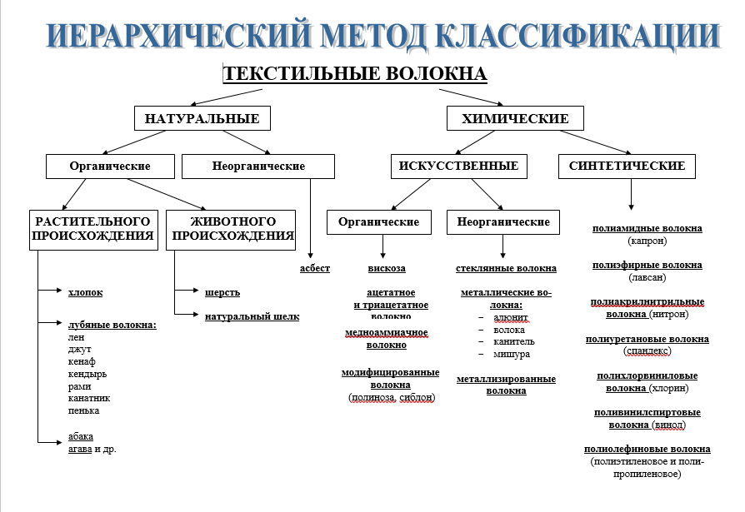
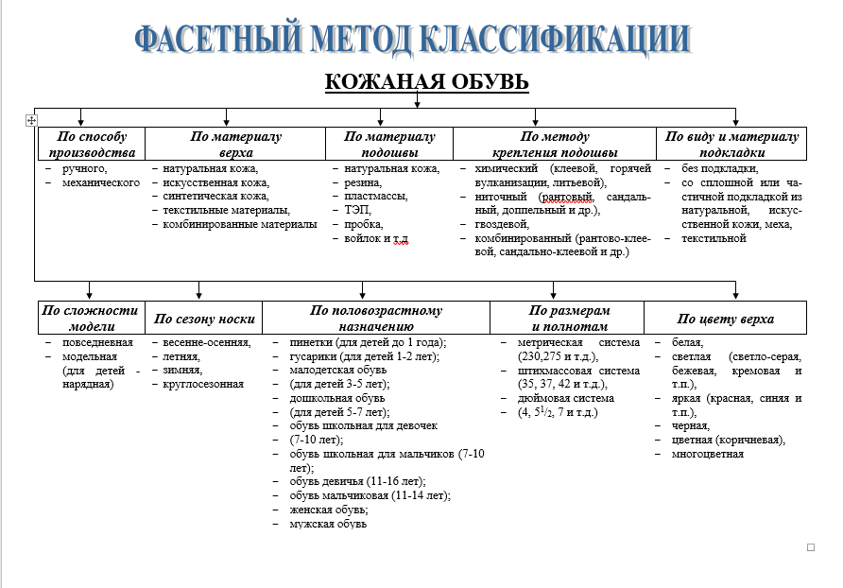
МЕТОД КЛАССИФИКАЦИИ – это совокупность приемов (способов) разделения множества объектов, планомерный подход к их делению на подмножества.
Методы классификации
Иерархический
Фасетный

Slide 8
Иерархический метод классификации
- это последовательное разделение множества объектов на подчиненные классификационные группировки. Он основывается на принципе субординации.
Достоинства:
Недостатки:
большая информационная емкость и насыщенность;
традиционность и привычность применения;
возможность создания мнемонических кодов, несущих смысловую нагрузку;
возможность ручной обработки информации.
жесткая структура классификации;
чрезмерная громоздкость;
затруднена обработка информации на ЭВМ.

Slide 9
Фасетный метод классификации
- это параллельное разделение множества объектов на отдельные независимые классификационные группировки по набору признаков, называемых фасетами. Особенностью метода является то, что разные признаки не связаны между собой.
Достоинства:
Недостатки:
большая гибкость;
удобство использования;
простота в построении;
возможность автоматизированной обработки информации.
неполное использование емкости классификации;
затруднен поиск элементов по классификационным признакам, соот-ветствующим нескольким фасетам;
невозможность выделения общности и различий между объектами в разных классификационных группировках.

Slide 10

В зависимости от целей исследования выделяют следующие
виды классификации товаров:
Изучите правила классификации, используя материал учебника
Нажимайте по порядку, чтобы прочитать подробнее
Учебные классификации товаров используются при изучении ассортимента товаров и их потребительских свойств, формировании правильной ассортиментной и товарной политики фирмы.
В соответствии с учебной классификацией товары делятся на отделы, разделы, классы, группы, подгруппы, типы, виды, разновидности.
государственные
К отраслевым системам классификации относятся классификации, которые разрабатываются и используются в отдельных министерствах и ведомствах, подчиненных им организациях и предприятиях.
К таким классификациям относятся классификации в отраслевых классификаторах товаров.
Примеры: статистическая, торговая, стандартная классификации.
Государственная система классификации представлена в классификаторах.
Эта классификация разработана в целях совершенствования учета, планирования и распределения всей товарной продукции и услуг с использованием автоматизированных систем управления по отраслевой принадлежности в виде классификационных группировок и конкретных наименований товаров, изготавливаемых по соответствующим ТНПА.
отраслевые
учебные

Slide 11
9.2. Кодирование товаров
Основы товароведения: пособие / В.Е. Сыцко [и др.]; под ред. В.Е. Сыцко. – Минск: РИПО, 2011. – с.110-119

Slide 12
КОДИРОВАНИЕ – образование и присвоение кода классификационной группировке и (или) объекту классификации.
КОД – знак или совокупность знаков, применяемых для обозначения классификационной группировки и (или) объекта классификации (товаров).
Цель кодирования – систематизация объектов путем их идентификации, ранжирования и присвоения условных обозначений посредством кода, по которому можно найти и распознать любой объект среди множества других.
Алфавит кода – система знаков, используемых для образования кода.
В качестве алфавита для кодов наиболее часто используют:
цифры,
буквы,
сочетания цифр и букв,
штрихи,
цветные пятна.

Slide 13
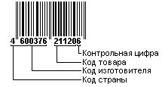
ШТРИХОВОЕ КОДИРОВАНИЕ
Штрихкод – знак, предназначенный для автоматизированных идентификации и учета информации о товаре, закодированной в виде цифр и штрихов определенной последовательности.
В настоящее время широко используются товарные коды EAN-13.
EAN-13 – это 13-тизначный штрихкод фиксированной длины для кодирования числовых данных. Как правило, EAN-13 используется для идентификации товаров и услуг. Их расшифровка осуществляется с помощью сканирующих устройств.
Примечание: штриховой код не может служить свидетельством страны происхождения товара. По префиксу (коду страны) можно определить только в какой национальной организации-члене EAN INTERNATIONAL зарегистрировано то или иное предприятие.

Slide 14




Автоматическая идентификация осуществляет автоматическое распознавание, расшифровку, обработку, передачу и запись информации, большей частью с помощью нанесения и считывания информации, закодированной в штрихкоде.
Штрихкоды позволяют быстро, просто, и самое главное точно считывать и передавать информацию о тех предметах, которые нуждаются в прослеживании и контроле. Этикетки со штрихкодами очень легко приклеиваются практически к любой поверхности, а также могут быть нанесены уже непосредственно на тюбики, конверты, коробки, бутылки, упаковки, книги, мебель, карточки и многие предметы, которые нуждаются в идентификации.
Другие виды штрихкодов:
EAN-14
EAN-8
DataBar
QR-код

Slide 15
Преимущества штрихкодов:
более точный и быстрый ввод информации, ускорение всех процессов, связанных с ее обработкой;
большая экономия времени при проведении инвентаризации;
уменьшение ошибок, которые могут возникнуть при вводе информации вручную;
штрихкоды позволяют магазинам сократить время обслуживания покупателей;
штрихкоды позволяют полностью автоматизировать все процессы: от приемки товара до кассовых аппаратов;
полностью исключена вероятность обмана покупателя, так как стоимость товара берется компьютером из базы данных. Кассир порой даже не видит, что за товар. Он проводит над ним сканером и вся информация из базы данных появляется на мониторе кассового аппарата, а так же в распечатанном чеке;
возможность постоянного учета товара и проведения учетной политики. Исследования, проводимые некоторыми магазинами, позволяют проанализировать, в какие часы и какие дни недели лучше уходит тот или иной товар, и соответственно организовать подачу товара со склада в торговый зал.
Однако штрихкоды не являются гарантией подлинности товара, не несут информации об экологической чистоте продуктов и не содержат указания на цену товара.

Slide 16

Вопросы для самоконтроля:
Дайте определение классификации товаров
Укажите, в чем заключается значение классификации
Охарактеризуйте группы признаков классификации
Назовите различия между иерархическим и фасетным методами классификации
Назовите виды классификации
Дайте определение кодирования
Изложите сущность штрихового кодирования
Опишите структуру штрихкода EAN-13

Slide 17


Литература:
Основы товароведения: пособие / В.Е. Сыцко [и др.]; под ред. В.Е. Сыцко. – Минск: РИПО, 2011. – с. 97-119
Выполните задания теста по Модулю 9

Slide 18

МИНСКИЙ ФИЛИАЛ
УО «Белорусский торгово-экономический университет потребительской кооперации»
Автор:
Машкович Татьяна Васильевна,
преподаватель высшей квалификационной категории
E-mail: mashkovich1978@mail.ru

